Slide 1
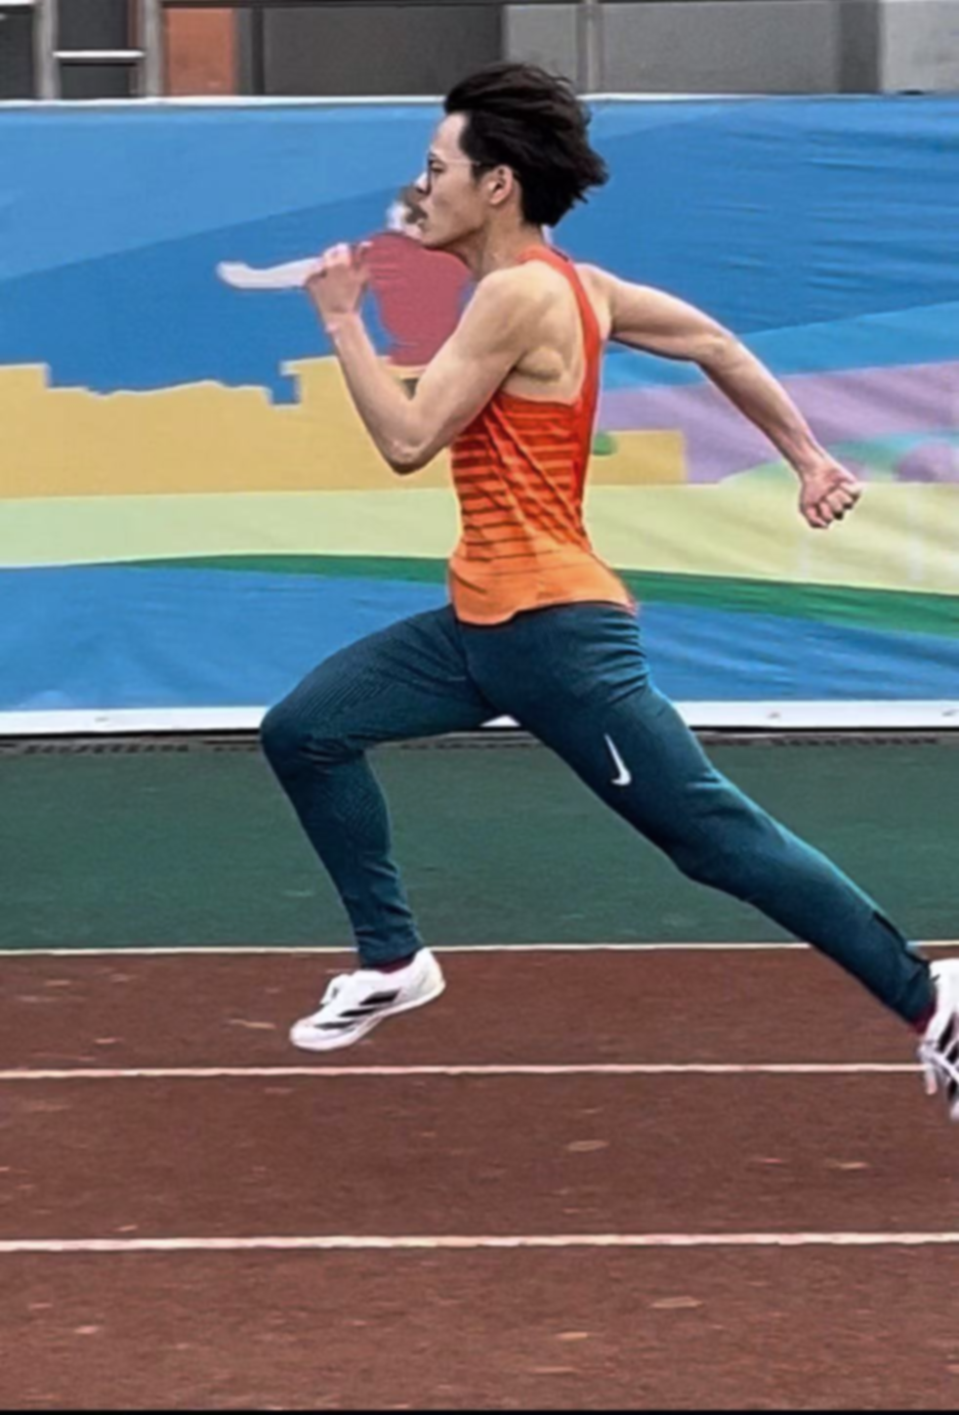

智云体育-学生体测信息管理系统
项目测试PPT
组号
G03
团队成员
蔡懿，周昕，周梦诚

Slide 2





目录
CONTENT
1
程序清单
2
小组代码规范
3
单元测试
4
测试计划
5
用户手册
6
参考文献
7
本次分工

Slide 3
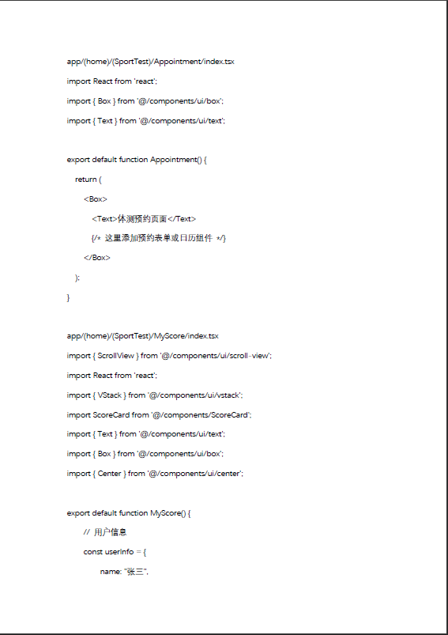
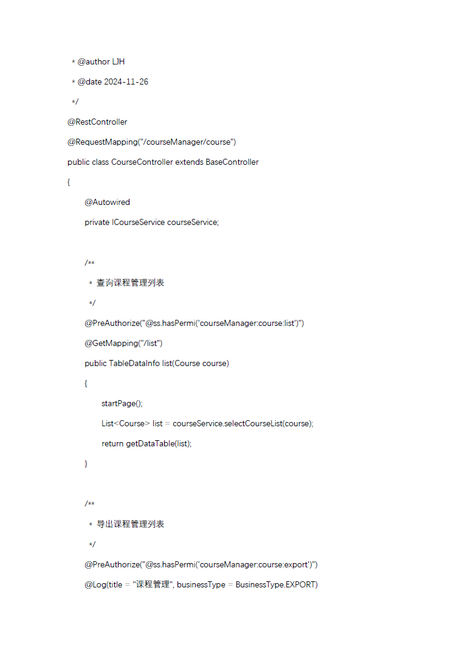
程序清单
部分程序清单展示
计算机编程程序清单是一份详细列出程序代码的文档，用于指导程序员编写软件。它通常包含程序的逻辑结构、变量和函数的定义、算法和流程图等信息。编程程序清单的目的是为了确保程序员能够清晰地理解程序的功能和实现方式，以便能够正确地编写程序代码

Slide 4
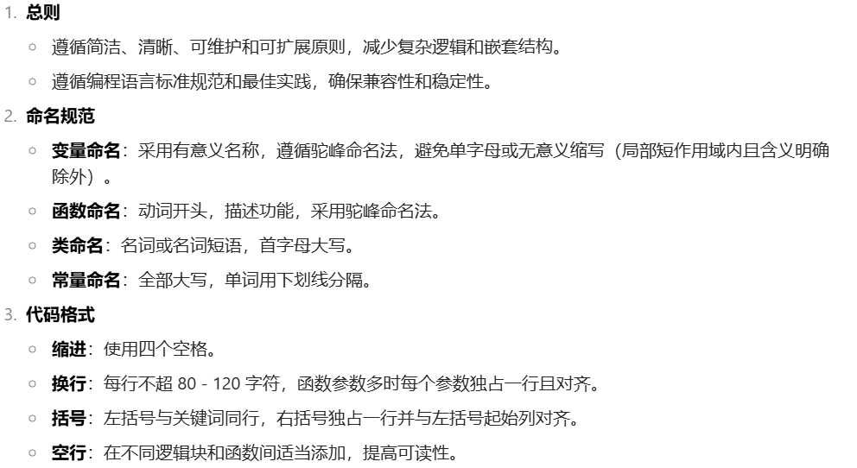
小组代码规范

Slide 5
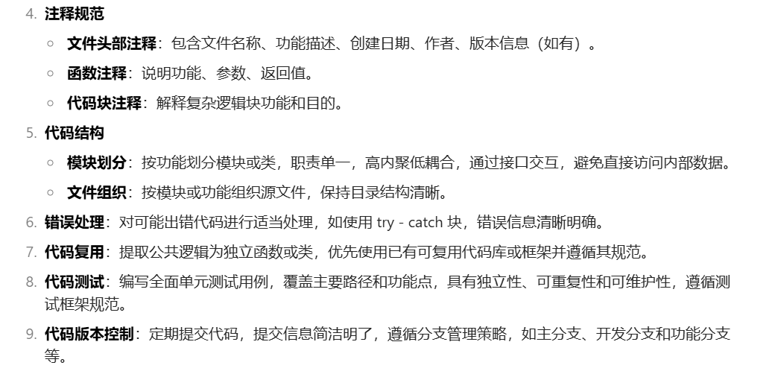
小组代码规范

Slide 6
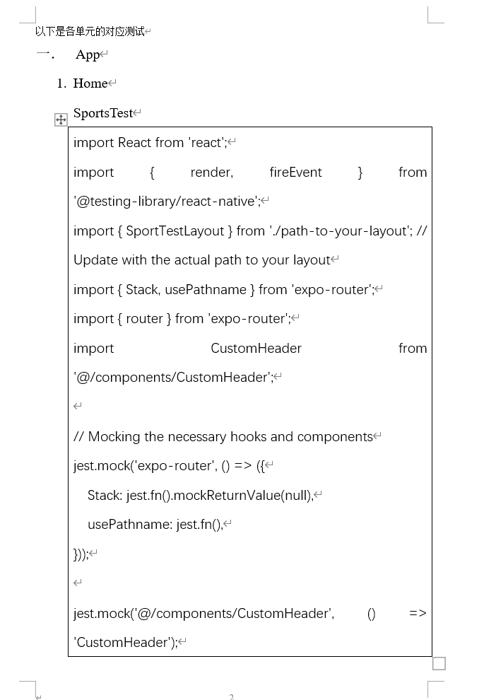
单元测试
单元测试（unit testing），是指对软件中的最小可测试单元进行检查和验证。至于“单元”的大小或范围，并没有一个明确的标准，“单元”可以是一个函数、方法、类、功能模块或者子系统。单元测试通常和白盒测试联系到一起，如果单从概念上来讲两者是有区别的，不过我们通常所说的“单元测试”和“白盒测试”都认为是和代码有关系的，所以在某些语境下也通常认为这两者是同一个东西。还有一种理解方式，单元测试和白盒测试就是对开发人员所编写的代码进行测试。

Slide 7
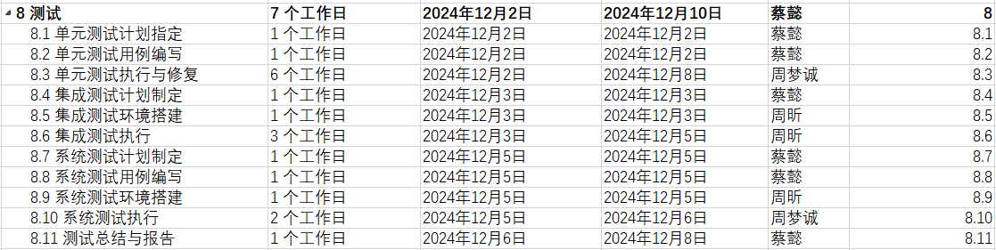
测试计划

Slide 8
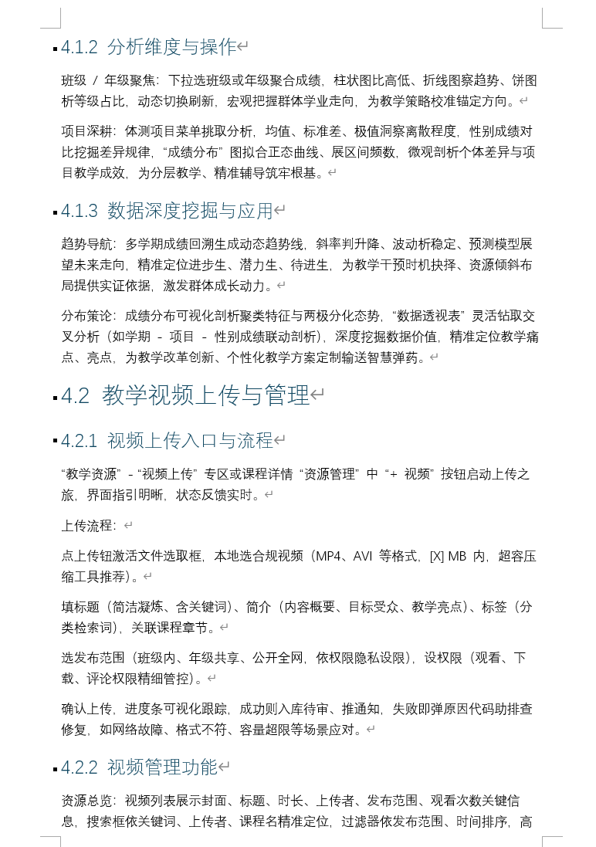
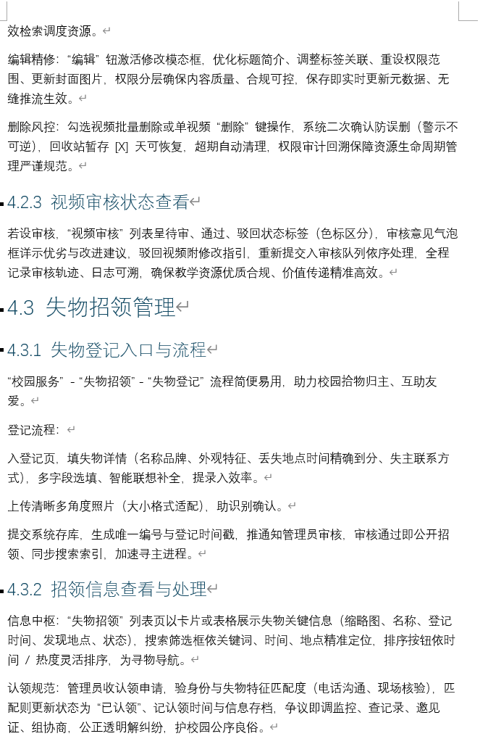
用户手册

Slide 9
文献参考
https://blog.csdn.net/xiaoxu_yy/article/details/122455711
https://www.sohu.com/a/781287741_121748326
https://baijiahao.baidu.com/s?id=1809855273467560392&wfr=spider&for=pc
https://blog.csdn.net/weixin_44611096/article/details/111310233

Slide 10
团队分工与阶段评价
蔡懿
周昕
周梦诚
ppt制作
素材收集
集成测试
组长打分：90/100
ppt文本
甘特图修改
系统测试
组长打分：
93/100
单元测试案例设计
单元测试
组长打分：
95/100

